Slide 1
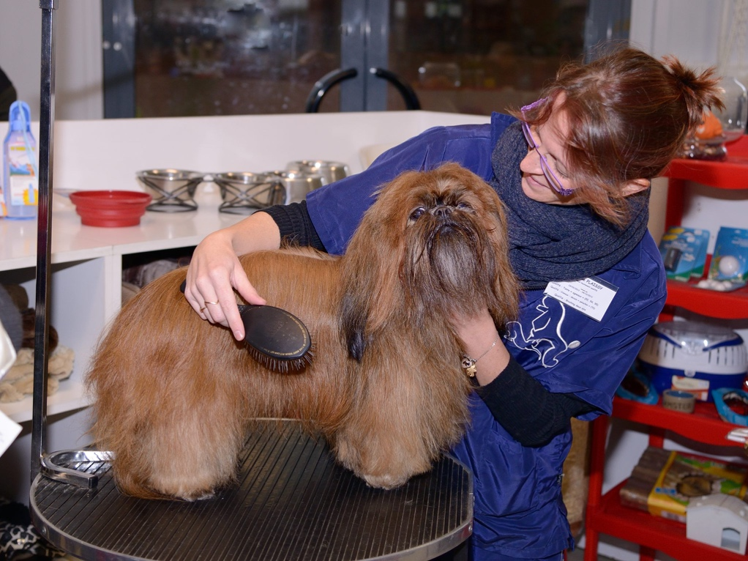
Toilettage Canin Guide-métier
Le métier de toiletteur
Le marché et ses attentes
L'activité
Le budget
Les formes juridiques
La règlementation

Slide 2
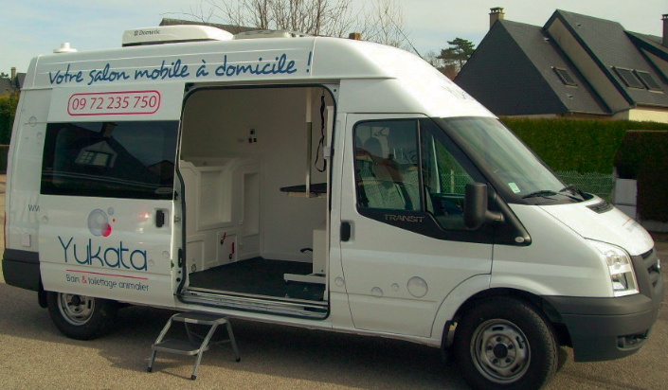
Les différentes formes du métier
Le travail en salon de toilettage
Le « salon de toilettage » mobile
Le toilettage « à domicile »
L’emploi salarié comme toiletteur canin

Slide 3
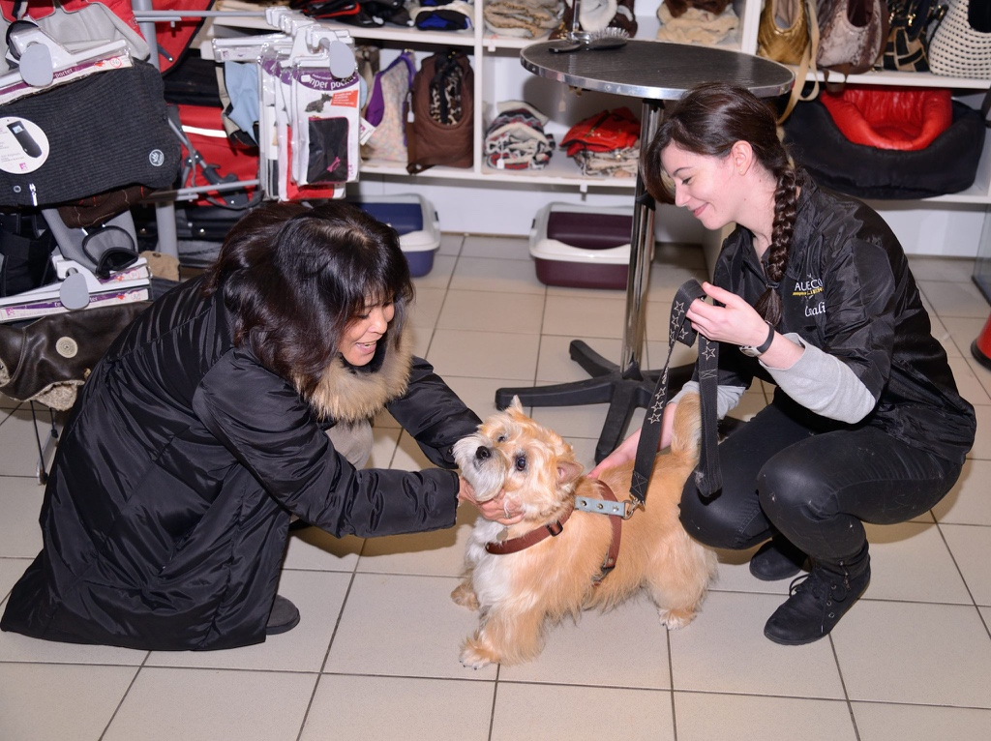
L’activité
Combien de salons ?
Combiens de toiletteurs ?
Quels animaux sont concernés ?
Perspectives

Slide 4
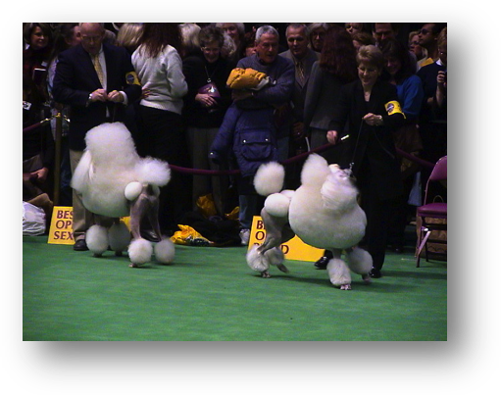
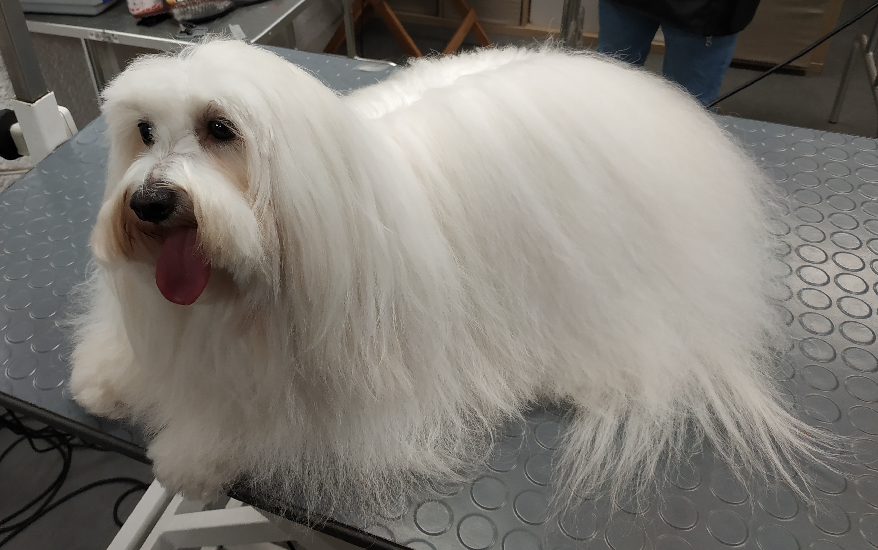
Le métier : quelle évolution ?
Historique
Évolution des goûts
Le toilettage à l’étranger
Toilettage comportemental
Zoocosmétologie
Productivité

Slide 5
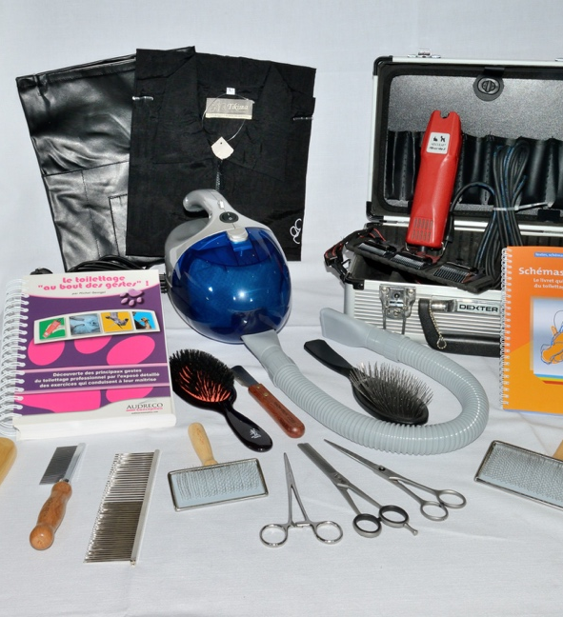
Gestion et administration
Quel budget ?
Comment choisir la forme juridique de l'activité ?
Point de règlementation

Slide 6

CONTACTEZ-NOUS !
01 83 64 05 99
VISITEZ NOTRE SITE : https://ecole-de-toilettage.com

